Slide 1

Progetti del Dipartimento di Lettere 2025 2026
Un anno ricco di iniziative culturali e letterarie per stimolare la passione per la lettura e la scrittura

Slide 2
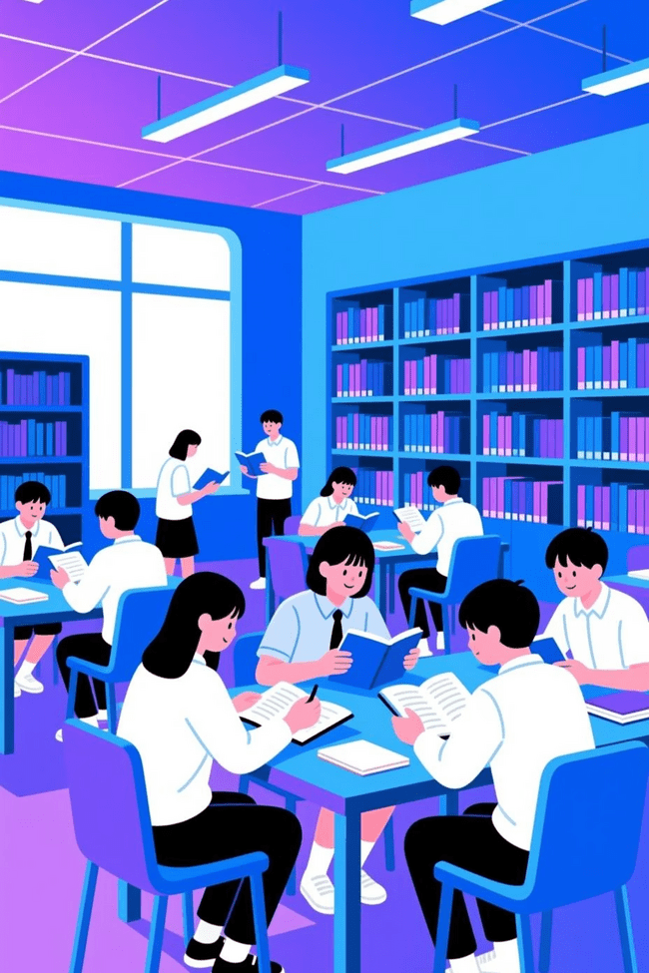






Biblioteca e Lettura REFERENTE PROF.SSA BEATRICE SESSA
Mesi del Libro
Biblioteca MLOL
Attività in biblioteca a ottobre e maggio per tutte le classi durante l'anno scolastico
Progetti PCTO e PN con piattaforma digitale per l'accesso a risorse online
Baronissi Libro Aperto Referente Prof.ssa Sansone
Kermesse letteraria con 15 alunni del biennio in attività extracurriculare

Slide 3
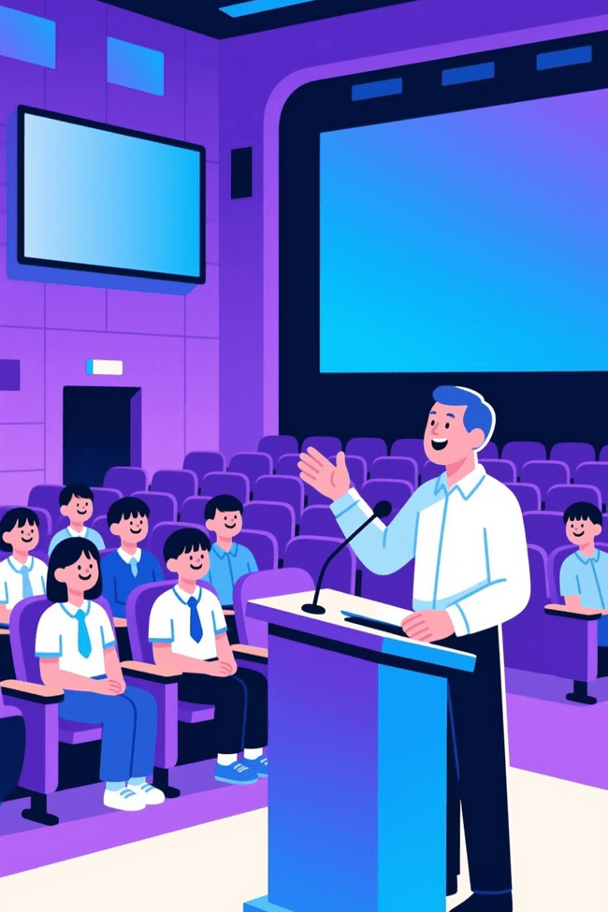
Incontri con gli Autori
Referenti docenti classi prime e seconde
Mario Desiati
Angela Mogano
Novembre 2025 - Aprile 2026
Data da definire
Classi prime + 2A/2B in orario curriculare
Attività extracurriculare
Massimiliano Virgilio
Incontri di Poesia
Data da definire
Fondazione Gatto - Primavera 2026
Attività extracurriculare
Triennio extracurriculare Referente prof Fimiani

Slide 4
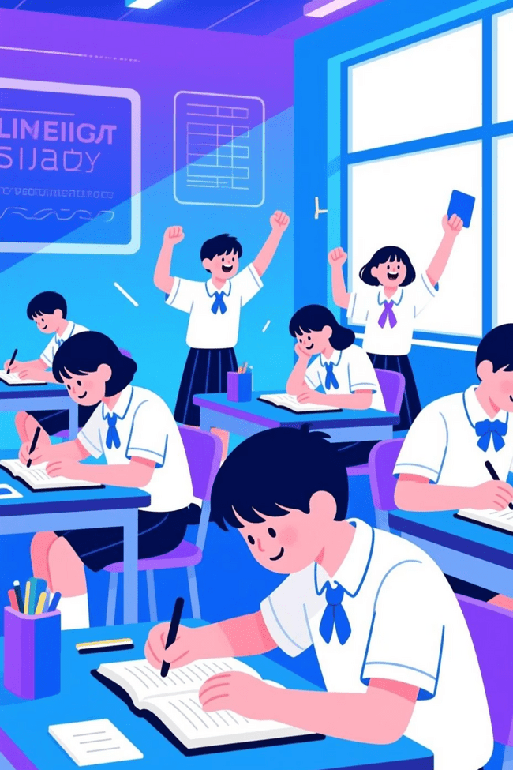


Competizioni Letterarie
Referenti Prof.ssa Lambiase e Prof.ssa Nenna
Per un Pugno di Libri
Gara di lettura per classi seconde da novembre 2025 ad aprile 2026
Concorsi di Scrittura
Premio Vassalluzzo e Premio Il Dono in attività extracurriculare

Slide 5
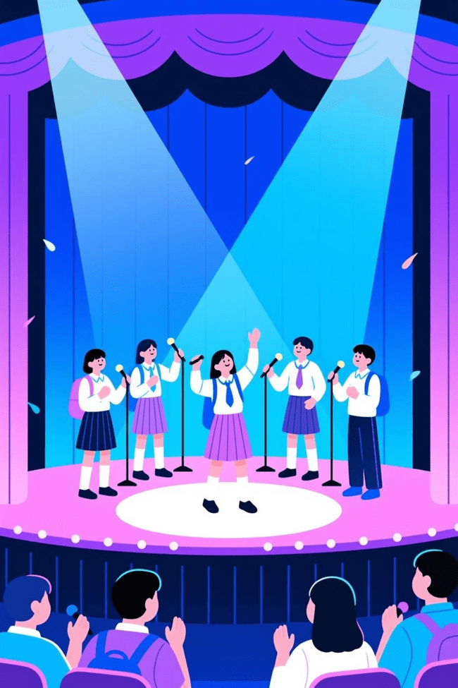
Eventi Culturali Speciali
1
Giornata della Gentilezza
13 novembre 2025 - Classi terze in orario curriculare
Referente Prof.ssa Sansone
2
Dantedì
25 marzo 2026 - Tutte le classi celebrano Dante Alighieri
Referente Prof.ssa Scafuro
3
Teatro a Scuola
Date varie - Tutte le classi in attività extracurriculare Referente attività teatrali
Prof.ssa Pezza coadiuvata dal Referente viaggi Prof. Ascolese

Slide 6
Formazione e Orientamento
1
2
Web Radio
Convegno UNISA
Scrittura testi per alunni PCTO FSL in attività extracurriculare TUTOR PROF. FIMIANI.
"Letteratura e Digitale" - 28 e 29 ottobre 2025 per docenti in formazione cura scientifica Prof. Fimiani.
3
a
4
Colloqui Fiorentini
Dimensione Liceo Classico Referenti prof. PesticcIo,
Prof.ssa Sansone, Prof.ssa Pezza, Prof Fimiani.
Corso PN da novembre a gennaio, convegno a Firenze dal 4 al 7 marzo. Docente esperto Prof. Galizia, docenti tutor Prof. Fimiani, Prof.ssa Di Filippo Anna, Prof.ssa Sansone.
Orientamento extracurriculare per studenti interessati

Slide 7

Un Anno di Cultura
Il Dipartimento di Lettere non si limita a proporre un semplice percorso di studi: offre un vero e proprio itinerario di crescita intellettuale, fatto di attività curriculari ed extracurriculari pensate per valorizzare il talento degli studenti, affinare la loro sensibilità critica e aprirli al dialogo con le grandi voci della cultura. Attraverso laboratori di scrittura, approfondimenti letterari e incontri con autori e studiosi, il dipartimento diventa un luogo in cui la formazione si espande, si arricchisce e prende forma in modo consapevole.
Non scholae sed vitae discimus.

